Slide 1
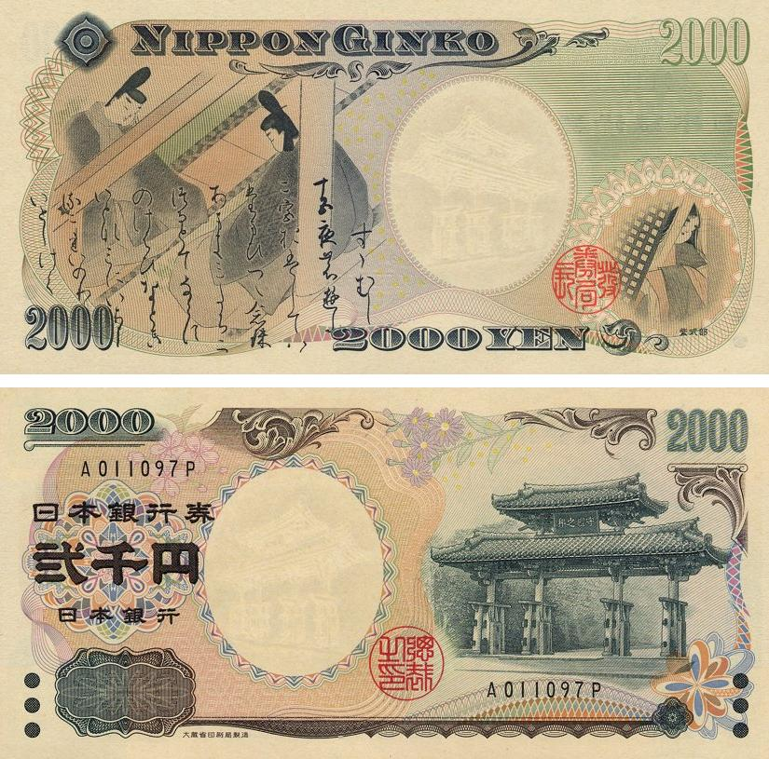
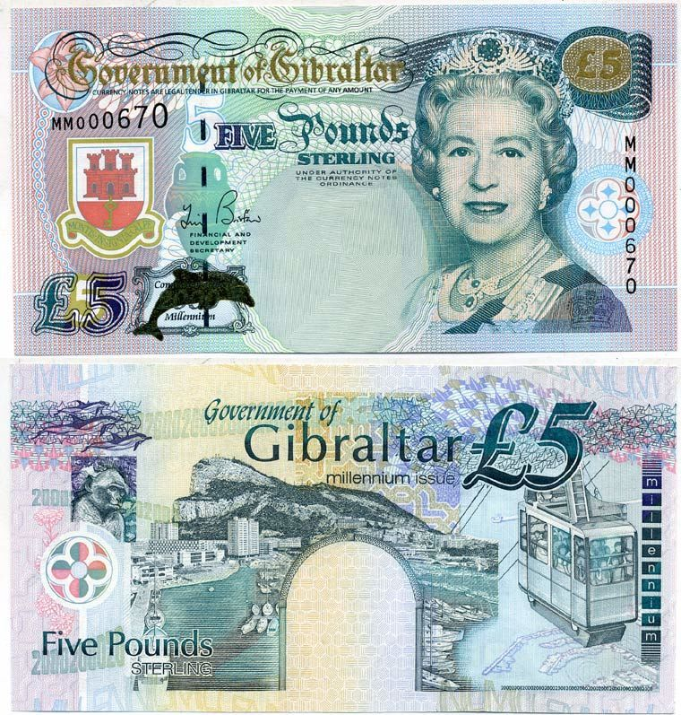
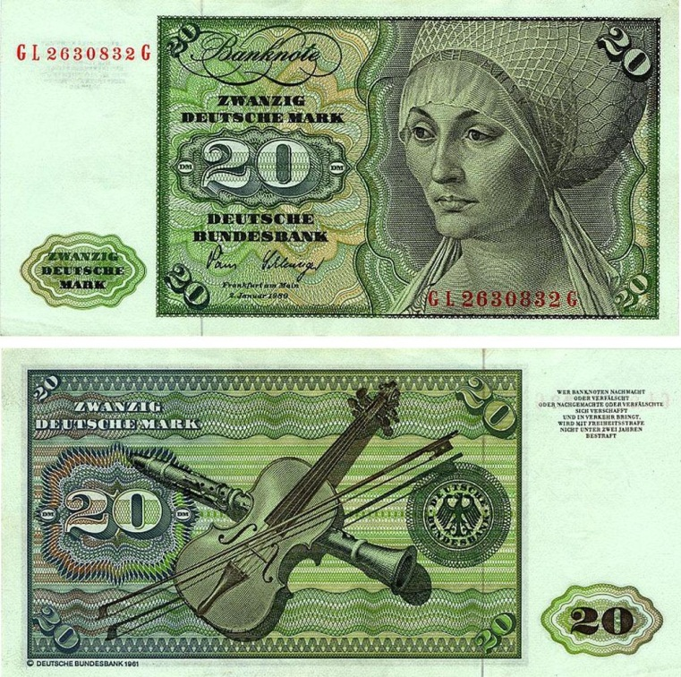
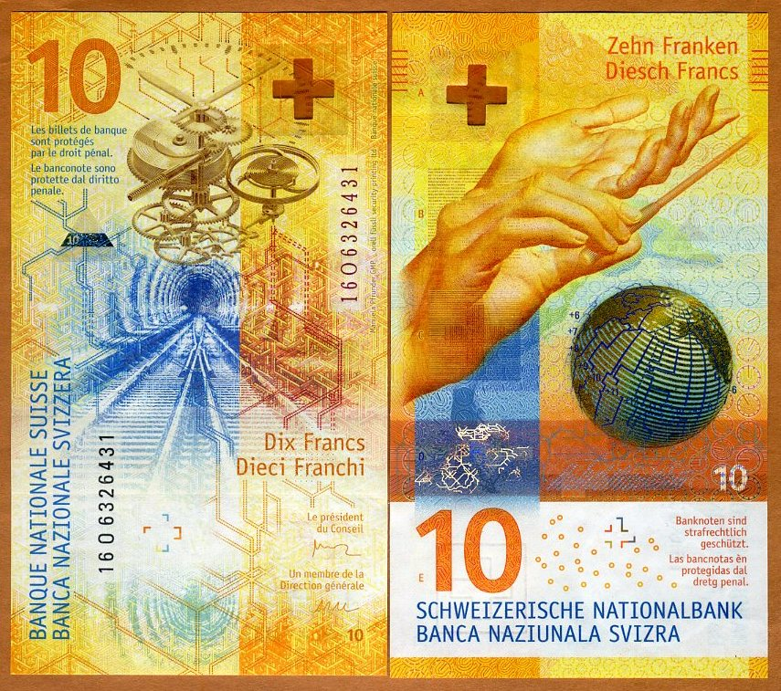

Slide 2
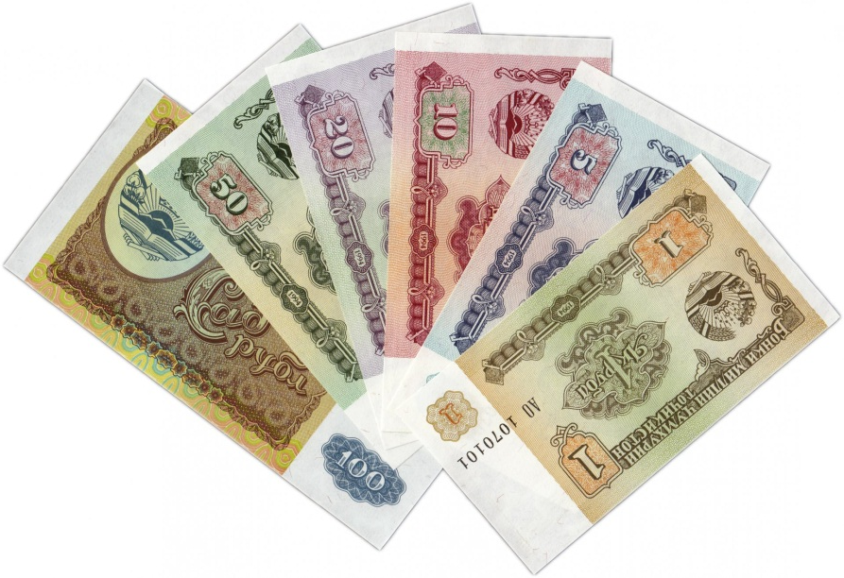
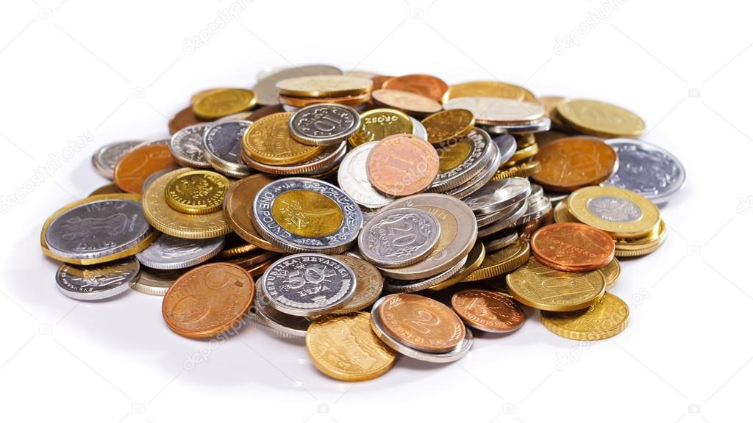
Валюта в современном мире
денежные знаки и расчетные единицы разных стран

Slide 4
Япония | Германия | Великобритания | Швейцария
150 иен | 3 марки | 2 фунта | 2 франка

Slide 5
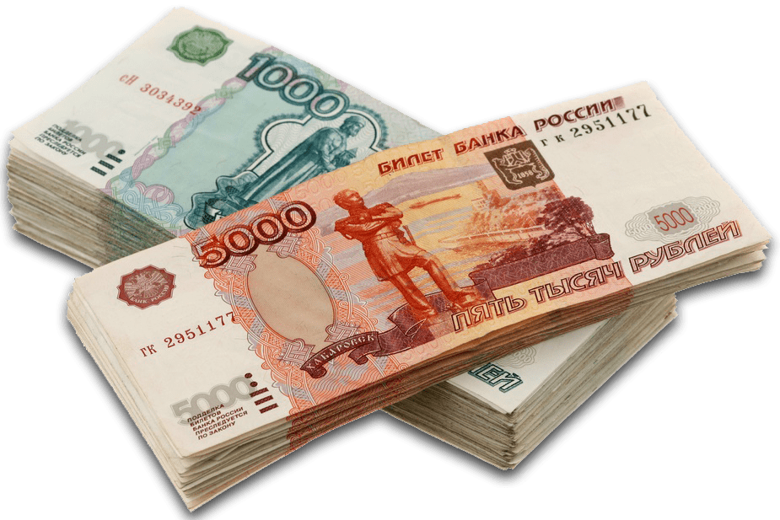
Япония | Германия | Великобритания | Швейцария
120 иен | 5 марок | 3 фунта | 3 франка

